Slide 1
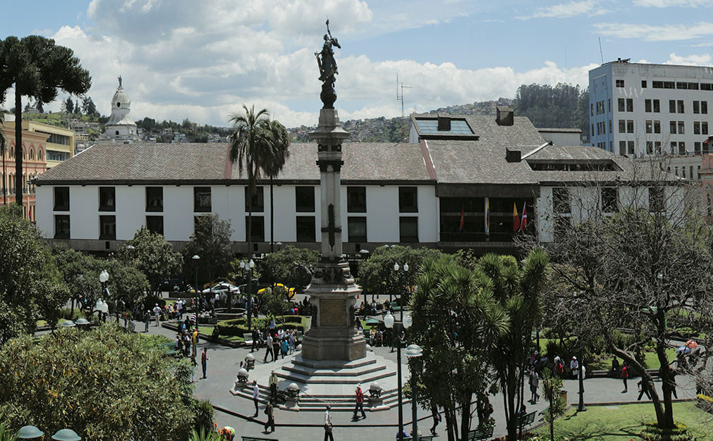
ENTREGA DE MEDALLAS AL MÉRITO “CARLOS ANDRADE MARÍN”
Diciembre 2024

Slide 2
NORMATIVA
CÓDIGO MUNICIPAL PARA EL DISTRITO METROPOLITANO DE QUITO
Art. 768.- “Medalla al Mérito “Carlos Andrade Marín”.- Se otorgará esta medalla al empleado municipal que ininterrumpidamente, en forma honesta y responsable y con una conducta intachable, hubiere prestado sus servicios en el Municipio del Distrito Metropolitano de Quito por 25 años y que cumpla este período de labor durante el año del otorgamiento de este reconocimiento. Este reconocimiento consistirá en medalla y diploma de honor.
Se entregará también diploma de honor al empleado o empleados que durante el año que discurra cumplan 25 años de labores.
Este reconocimiento será tramitado por la Comisión competente en materia de educación y cultura y por el órgano rector metropolitano competente en materia de recursos humanos.
Este reconocimiento se entregará en evento especial organizado con motivo de la celebración del día del Servidor Municipal en el mes de diciembre de cada año”.

Slide 3
OBJETIVO
Este reconocimiento es una distinción que se otorgan a los servidores municipales en razón de sus características o rasgos particulares que hacen que resalten sobre las demás. Los reconocimientos podrán consistir en menciones o medallas.

Slide 4
ANTECEDENTES
Con oficio Nro. GADDMQ-DMRH-2024-2368-TEMP del 07 de noviembre de 2024, se remitirá a la Comisión, información referente de los servidores que cumplieron 25 años según el siguiente detalle:
Medallas al Mérito a 3 servidores municipales
Diplomas de Honor 47 servidores municipales.

Slide 5
PARÁMETROS 2024
El reconocimiento realizado por el Distrito Metropolitano de Quito, a los servidores que cumplieron 25 años en la institución en los años 2024, y a quienes se les entregará la medalla al mérito Carlos Andrade Marín, se realizó bajo los siguientes parámetros.
NR | PARÁMETRO | DESCRIPCIÓN | CALIFICACIÓN | PUNTOS MÁXIMOS
1 | 25 años de servicio ininterrumpido en la institución | Constatación fecha de ingreso a la institución en la ficha personal | Cumple / No cumple | Cumple
2 | Capacitación | Se tomará en cuenta las capacitaciones de los últimos 3 años. Por cada capacitación recibirá 1 punto, hasta un máximo de 3 puntos. | 0 hasta 3 puntos | 3 puntos
3 | Distinción | Personas que hayan recibido distinciones o méritos, se les otorgará 3 puntos. | 0 hasta 6 puntos | 3 puntos
4 | No contar con sanciones | Personas que no tengan sanciones obtendrán 3 puntos. Personas que tengan sanciones obtendrán 0 puntos. | 0 o 3 puntos | 3 puntos

Slide 6
PARÁMETROS 2024
De la verificación realizada por la Unidad de Desarrollo Organizacional de acuerdo a los parámetros antes mencionados se determinó a los siguientes acreedores de la Medalla al Merito:
NOMBRES | DEPENDENCIAS
CHAMORRO BOLAÑOS SONIA MARIBEL | UNIDAD DE SALUD CENTRO
ECHEVERRIA ORTIZ HERMAN VINICIO | UNIDAD EDUCATIVA QUITUMBE
TINTIN YASAN NORMITA ELIZABETH | SECRETARIA DE EDUCACIÓN RECREACIÓN Y DEPORTE

Slide 7
ENTREGA DE MEDALLAS 2024
Año | Medallas | Diplomas
2024 | 3 | 47

Slide 8
